Slide 1
영업성과를 높여주는, 쉽고 편리한 영업팀 협업툴
Salesinsight CRM 소개
2025

Slide 2
+22
years
+1,146
Customers
+14,500
Active Users

Slide 3



협업툴 활용? 영업팀 업무가 달라집니다 !!
하나의 업무도구로 고객관리, 영업활동관리 가능
회의, 보고서 없이 현황/실적 공유, 담당이관 가능
상세한 기회관리로 핵심업무 집중과 목표달성 가능
영업담당
별도 데이터 취합 없이도 기회/계약/매출/수금 실적 파악 가능
클릭 한 두번으로 영업활동 상세 현황과 활동계획 파악 가능
Real-Time Data 기반으로 효율적인 영업전략 수립 가능
중간 관리자
고객정보와 영업활동정보를 회사 자산(Data)으로 관리 가능
클릭 한 두번으로 영업 활동 현황 및 실적, 달성 추이 파악 가능
Real-Time Data 기반으로 효율적인 경영전략 수립 가능
C-Level

Slide 4
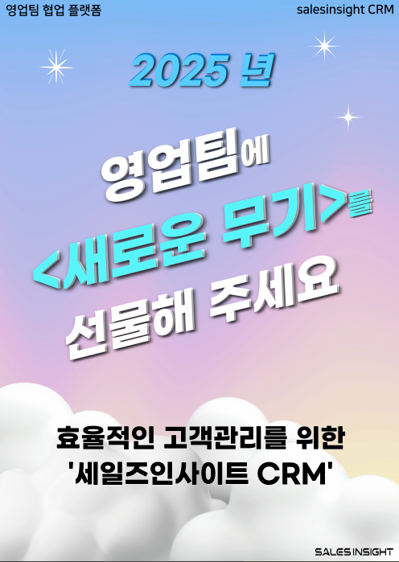
회계팀? 더존?
영업팀에도 제대로 된
협업툴이 필요합니다 !!

Slide 5
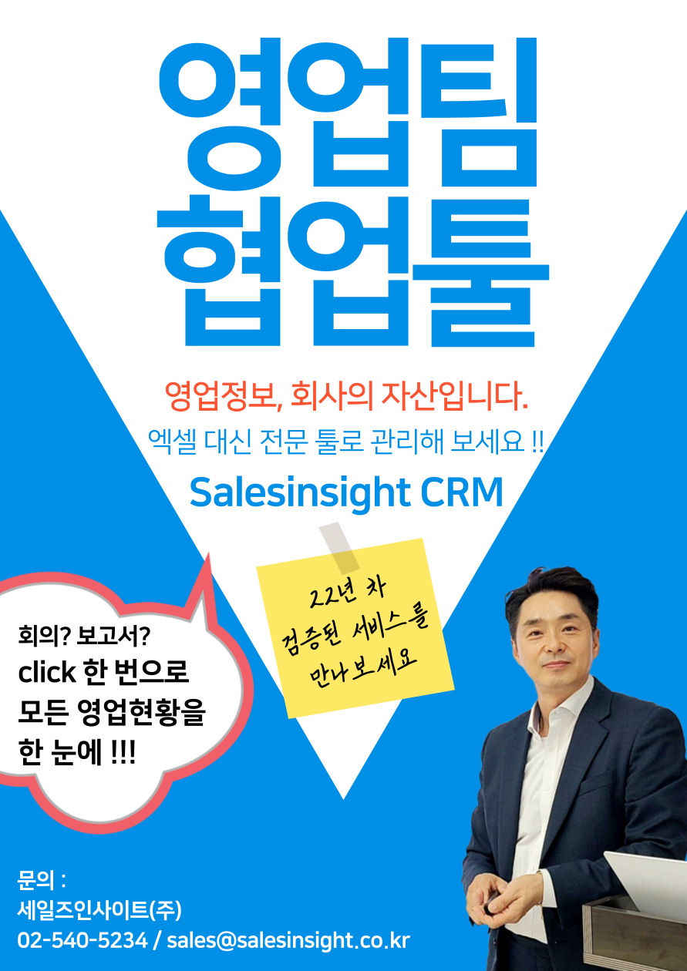
영업, 핵심업무 집중으로
일하는 즐거움과 사업성과를
높여보세요 !!

Slide 6
1. Salesinsight CRM 소개

Slide 7

영업팀, 협업툴이 왜 필요한가?
고객정보, 영업정보는 회사의 핵심 자산입니다. 통합된 도구로 관리되고 활용되어야 합니다.
구분 | Excel | Salesinsight CRM
작성 | 개인/Text 등록 | 개인/Data 등록
관리주체 | 개인 | 회사
관리정보 | 숫자/List 중심의 정형 Data | 숫자/List(정형 Data) + 영업활동정보(정성 Data)
취합 | File, Sheet 취합 | Master Data 기준 자동 취합(Excel 다운로드 가능)
수정/삭제/공유 | File/Text 기반(개별 공유) | 시스템 Data 자동 공유(회사 표준, 권한 필요)
이력관리 | Text로 관리 | 항목에 따라 Data로 등록(자동 이력관리)
재활용 방식 | Copy & Paste | Data 연계(자동화)
활용특성 | 반복 작업 많음 | 동일 Data 중복 입력 없음
유관정보 활용 | Link 처리, 수식 활용 | Master Data 기준 자동 연계/취합
표준화 | 개인/전사(일관성 부족) | 회사/시스템 차원 표준화(공통 적용)
인수인계 | File/명함 인계 | 담당 이관기능(Data 자동 이관)

Slide 8





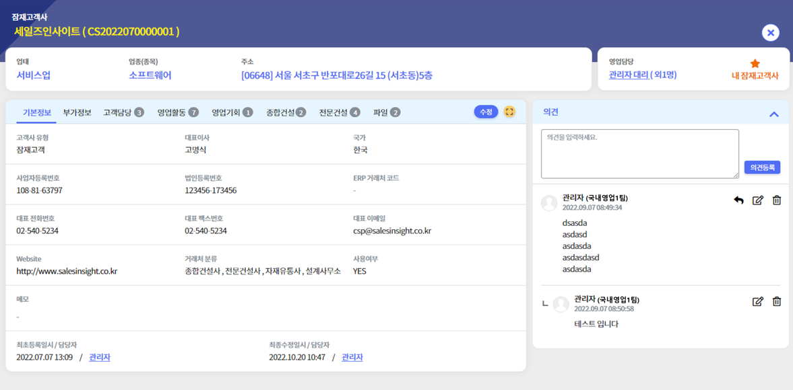
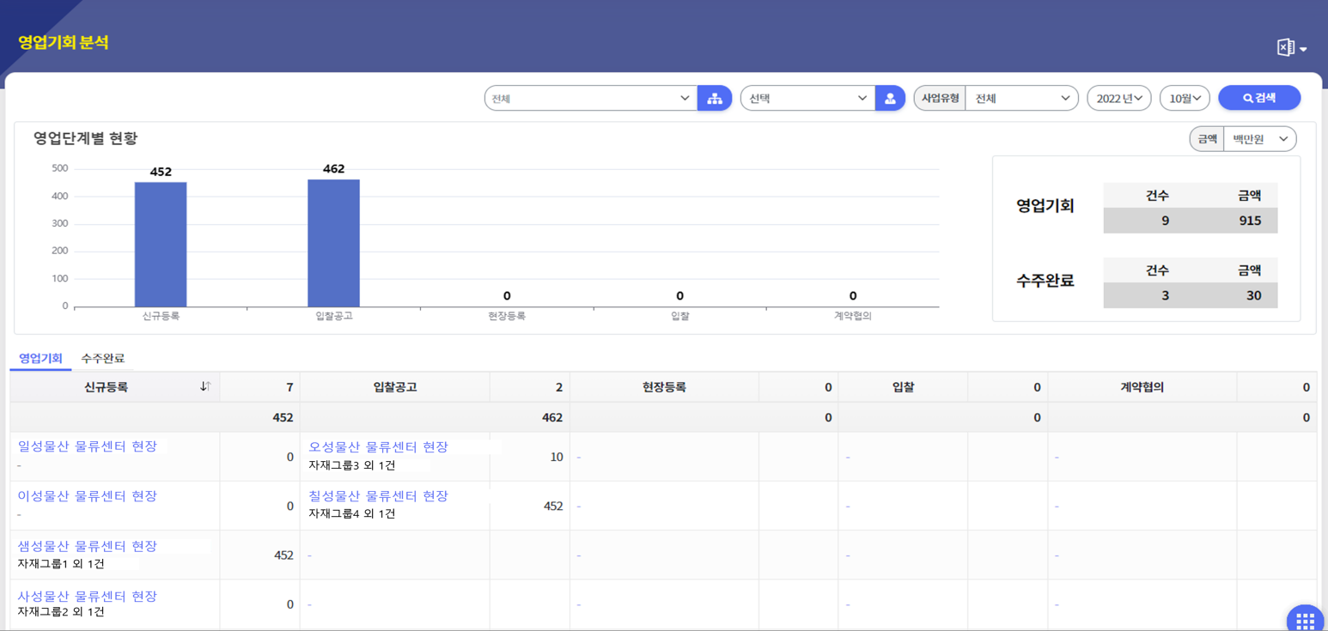
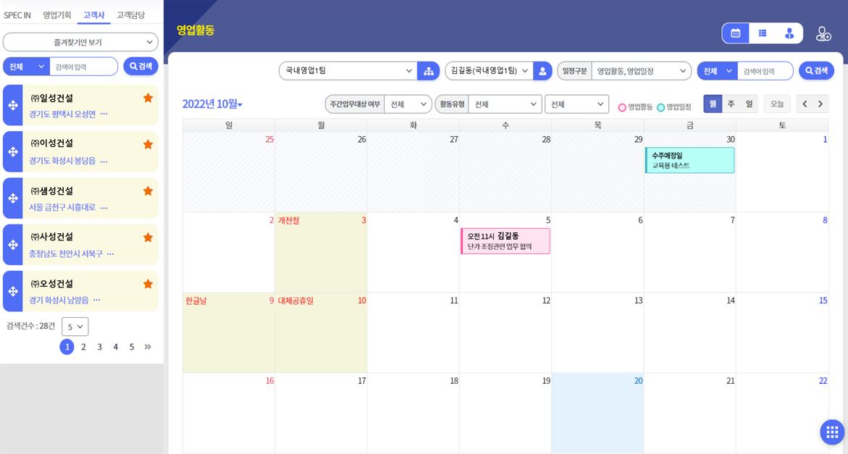
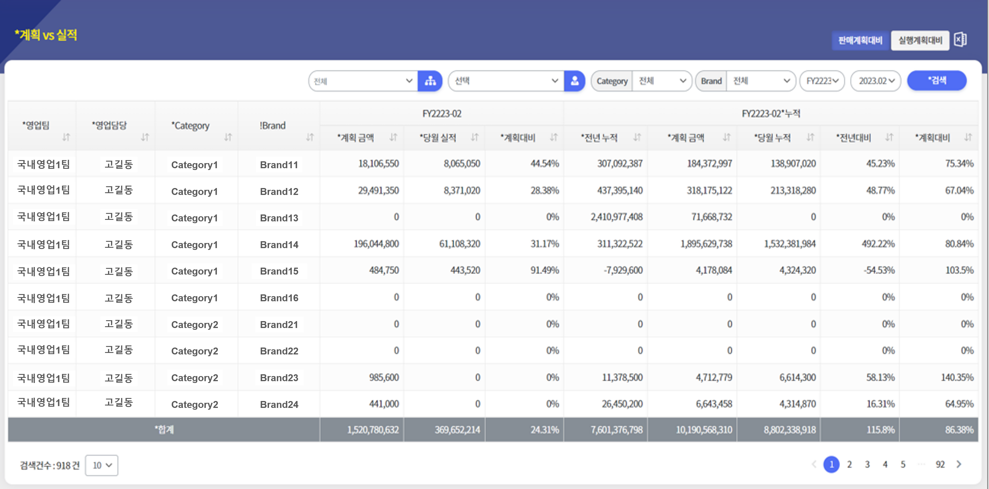
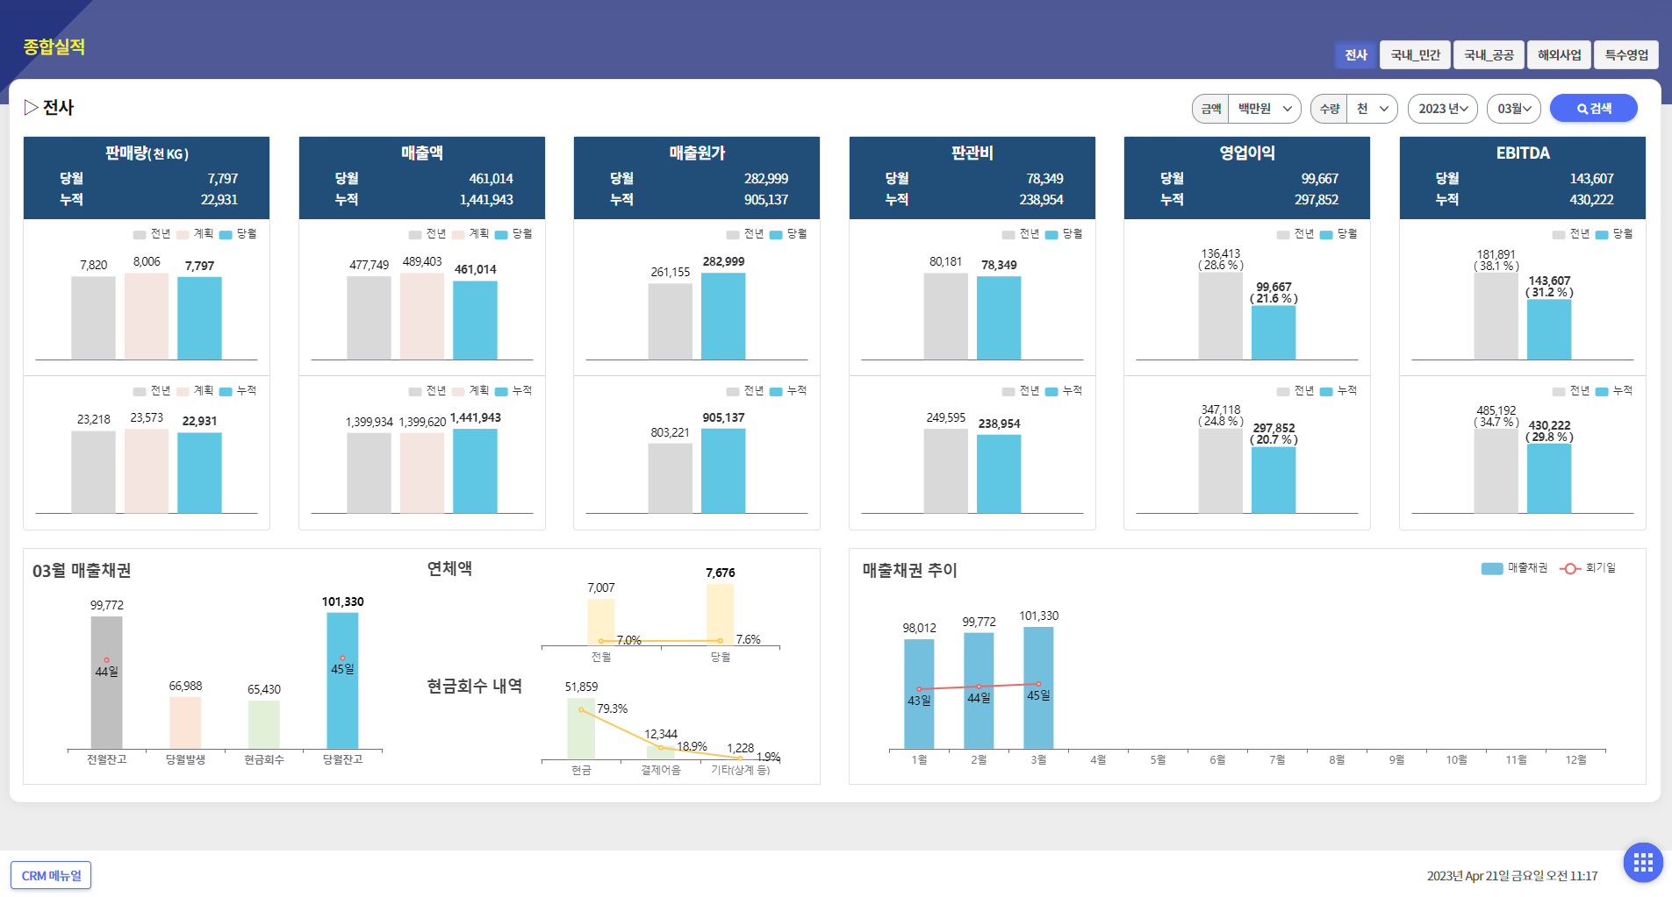
Salesinsight CRM 개요
고객 발굴부터 현황 분석까지 영업의 업무효율성을 높이기 위한 검증된 협업툴입니다.
고객발굴
영업기회 관리
영업 활동
계약 체결
영업현황 분석
고객정보 통합 관리
상담이력, 자료, 계약 등
거래이력 통합 관리
도입기업 별 관리항목
유연하게 적용 가능
단계별 영업기회 통합 관리
기회별 영업활동 이력, 자료
통합 관리
수주가능성, 예정금액 등
도입기업별 관리항목 적용
Smart Sales Board 활용,
편리한 영업활동 관리
납품, 미팅 등 활용목적 별
캘린더 활용 가능
활동현황 조회 메뉴 지원
계약정보 통합 관리
(도입기업별 관리항목 적용)
계약정보와 연계된 청구 및
수금 관리 가능
재계약 시점 알람
고객사별 분석
영업활동 분석
영업기회 및 계약 분석
계획 vs 실적 분석
미수금 분석

Slide 9
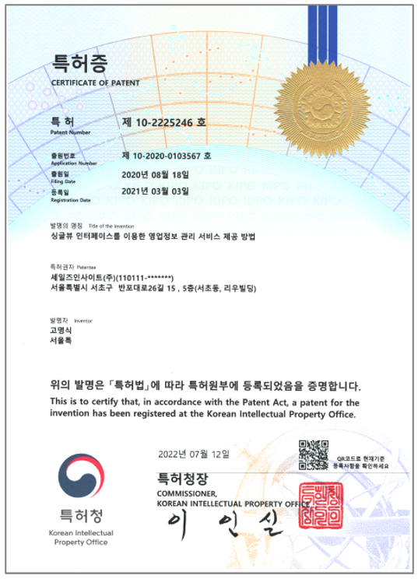
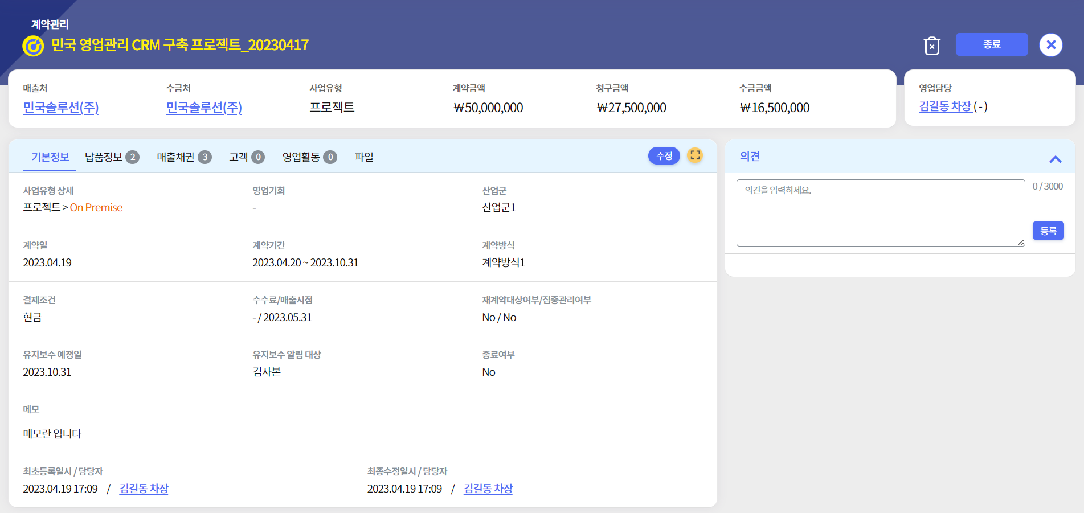
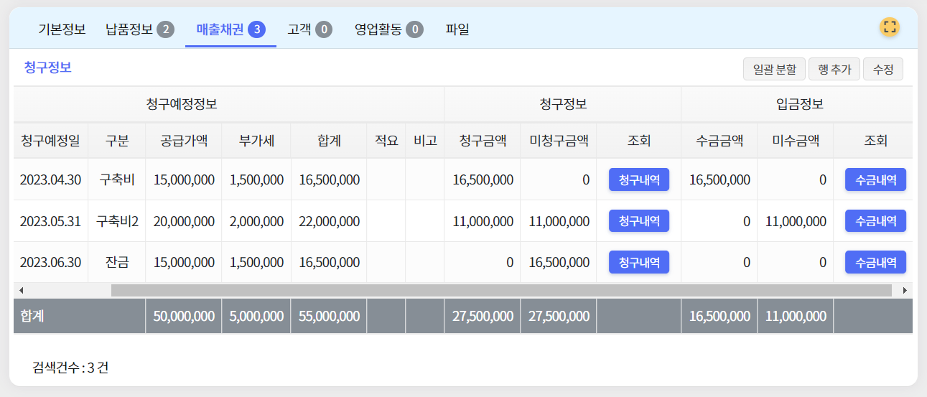
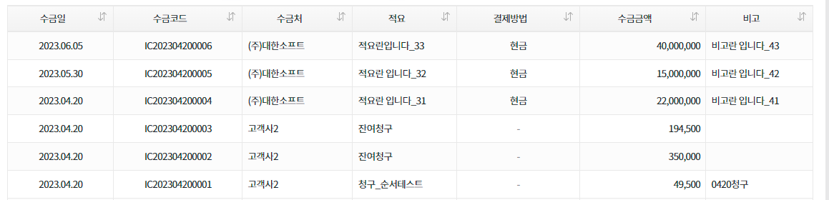
특장점: 쉽고 편리한 Single View Interface
업무 효율성을 높이기 위해 하나의 화면에서 대부분의 업무 처리가 가능하도록 구현되어 있습니다.
중복 등록 없는 쉽고, 편리한 User Interface
한 화면에서 메뉴 이동 없이 관련정보 조회, 활용 가능
영업 진행에 따라 이전 단계의 데이터 그대로 연계 활용
기본정보
납품정보
청구내역
매출채권
수금내역
10
10
4
6
기본정보
납품정보
청구내역
매출채권
수금내역
10
10
4
6
기본정보
납품정보
청구내역
매출채권
수금내역
10
10```
4
6
민국솔루션㈜
현금
민국솔루션㈜
현금
검색건수: 10건
민국솔루션㈜
현금
민국솔루션㈜
현금
민국솔루션㈜
현금
검색건수: 6건
민국솔루션㈜
현금

Slide 10
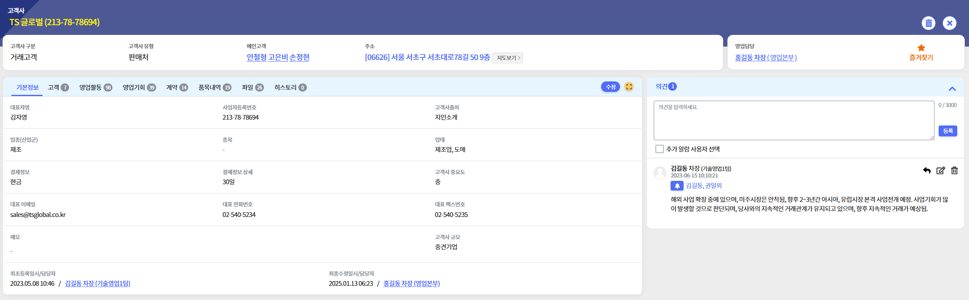
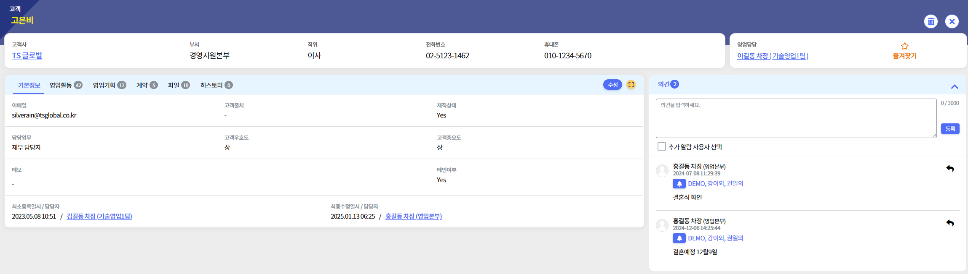
주요 기능: 고객정보 통합 관리
모든 고객정보, 관련된 상담이력/거래/영업자료를 통합 관리함으로써, 영업의 효율성과 생산성을 높일 수 있습니다.
거래처 및 담당고객 정보 관리항목 표준화
분산된 도구로 관리 중인 고객정보 통합 관리
모든 상담이력, 영업자료, 히스토리 통합 관리
영업기회, 계약, 납품품목 등 거래이력 통합 관리
Single View Interface 활용, 편리한 관련 정보 조회

Slide 11
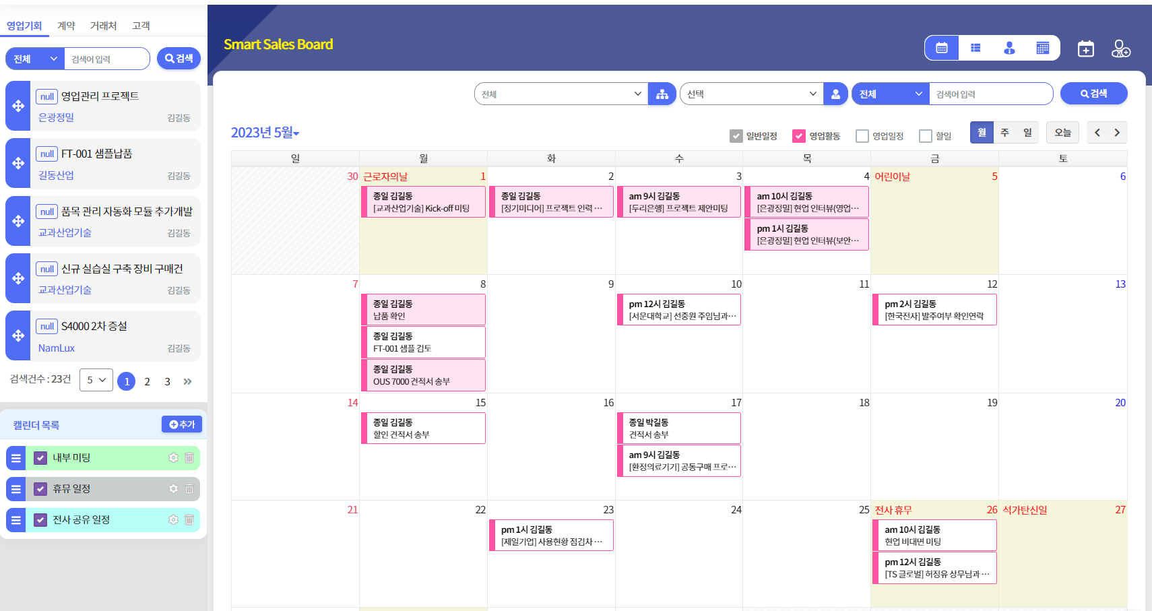

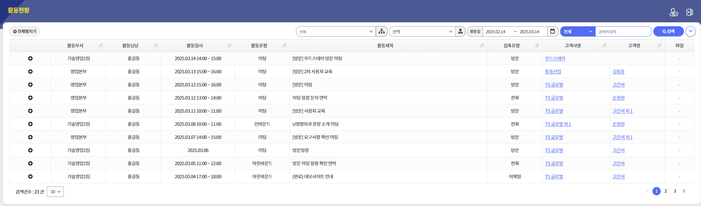
주요 기능: 영업활동 관리(Smart Sales Board)
효율적인 영업활동을 위해 다양한 목적의 일정들을 캘린더로 구분 관리하고, 고객 접촉이력과 자료를 하나로 관리할 수 있습니다.
납품/AS/영업 미팅 등 목적에 맞는 캘린더 관리
영업정보 Drag & Drop 방식의 간편한 일정 등록
Drag & Drop으로 일정 계획 수립
미팅, 전화, E-Mail 등 접촉이력 통합 관리
유지보수 재계약 시점 등 주요 영업일정 관리
Single View Interface 활용, 편리한 관련 정보 조회

Slide 12
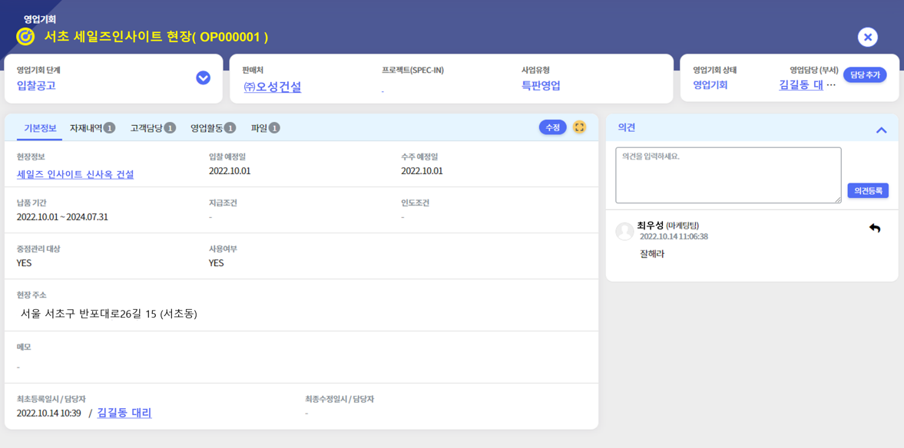
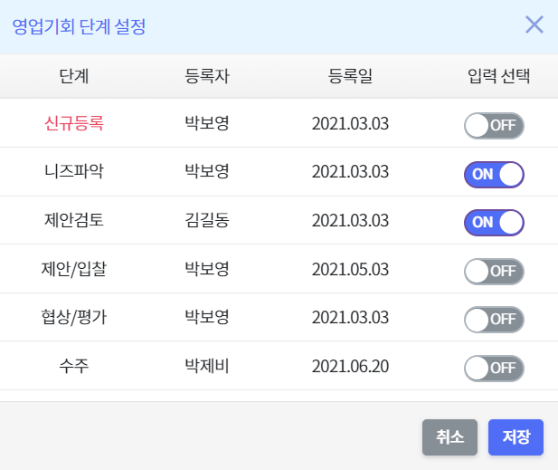
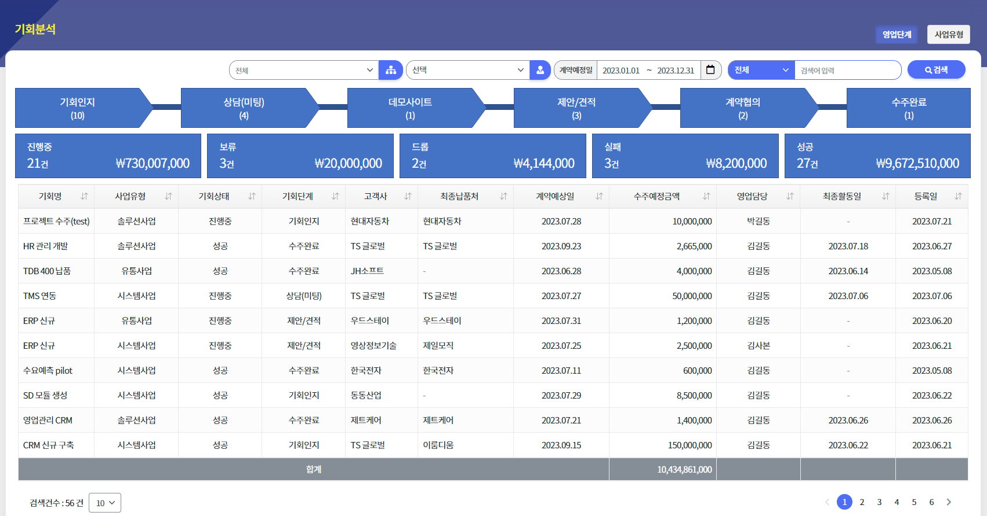
주요 기능: 영업기회 관리
계약 전환율을 높이고, 사업목표 달성을 위해 체계적인 영업기회 단계 관리와 관련 정보 통합 관리를 지원합니다.
영업 단계, 관리 항목 등 도입기업 별 최적화
진행/Drop/보류/계약 등 유연한 프로세스 적용
영업 단계 변경 시 이전 단계 데이터 자동 연계
사업부 별 상이한 ‘영업 Multi-Process’ 적용 가능
Single View Interface 활용, 편리한 관련 정보 조회

Slide 13
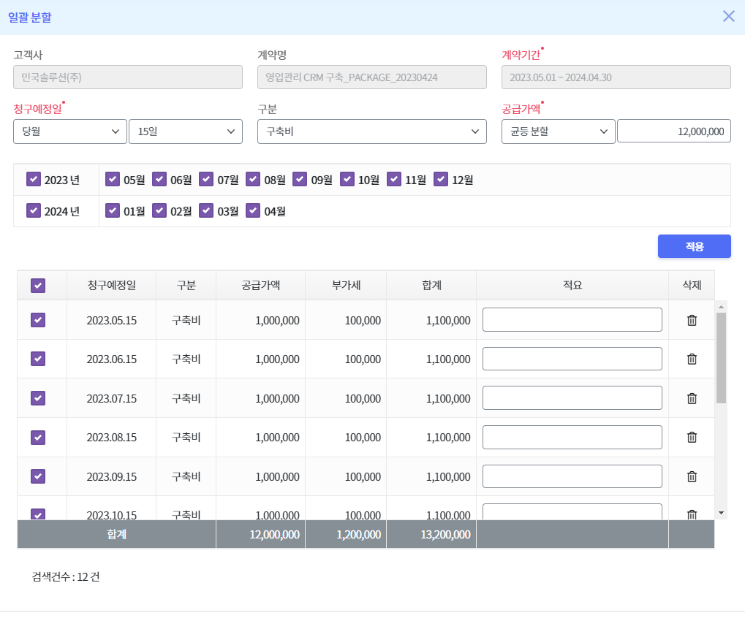
주요 기능: 계약 관리
납품 품목 등 계약 내역 외에도 계약서, 증권 등 각종 자료와 계약 변경이력, 청구/수금현황 등을 쉽게 관리할 수 있습니다.
계약정보 통합 관리(금액, 품목, 자료, 영업이력 등)
계약정보 기반 청구 및 수금 대상 자동 추출
기성청구 등 다양한 방식의 청구 관리 가능
Real-Time Data 기반으로 쉽고 빠른 실적 파악
Single View Interface 활용, 편리한 관련 정보 조회

Slide 14
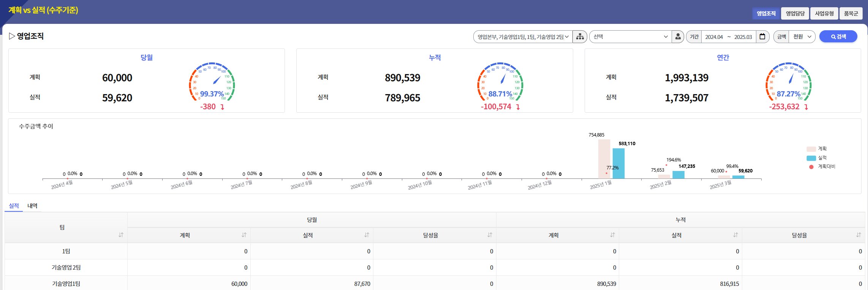
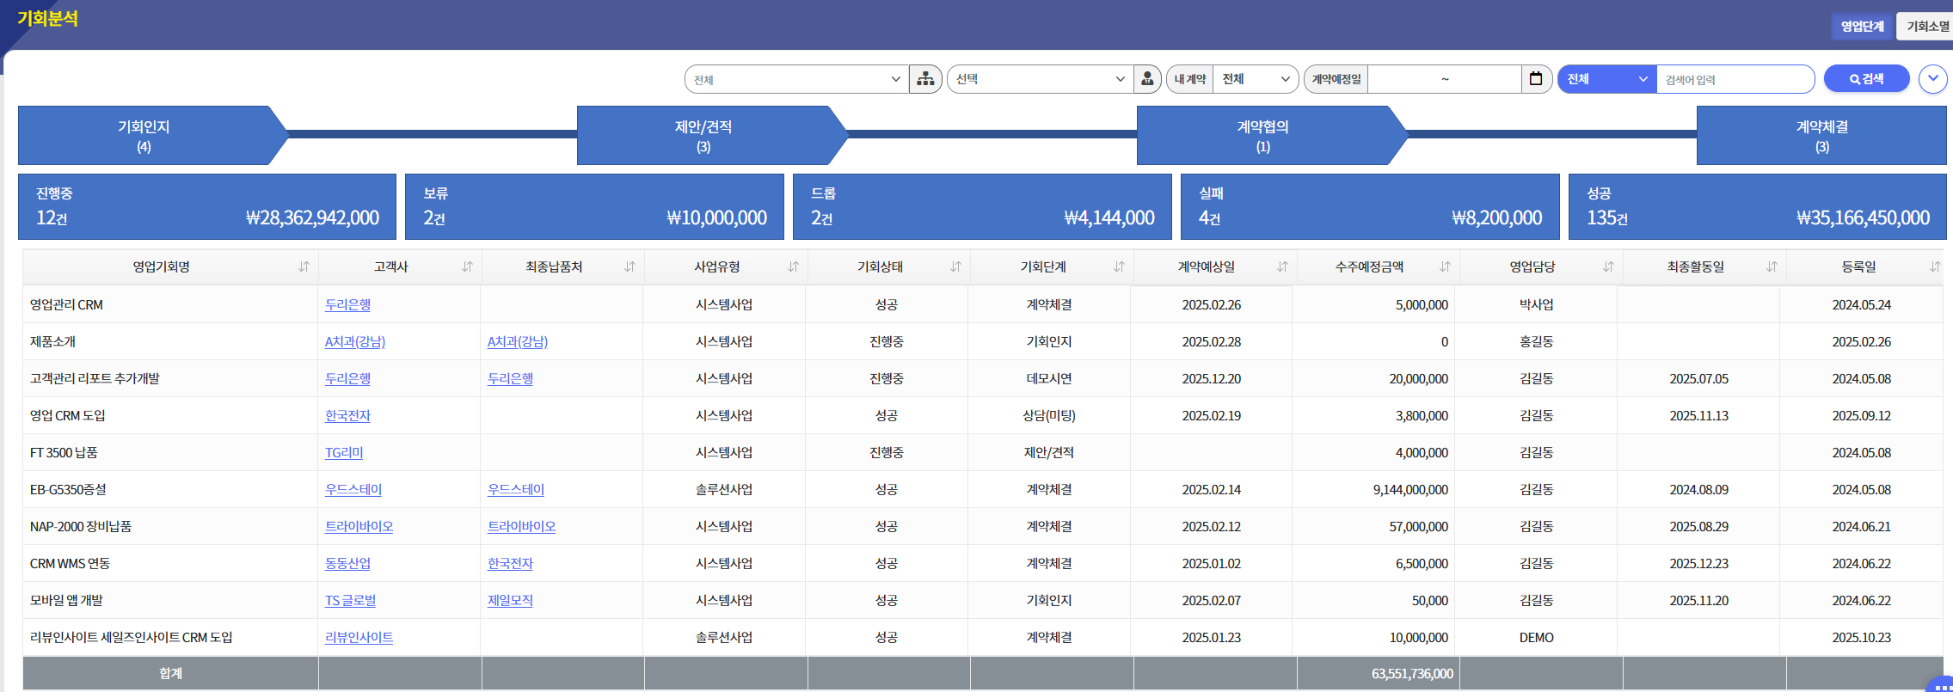
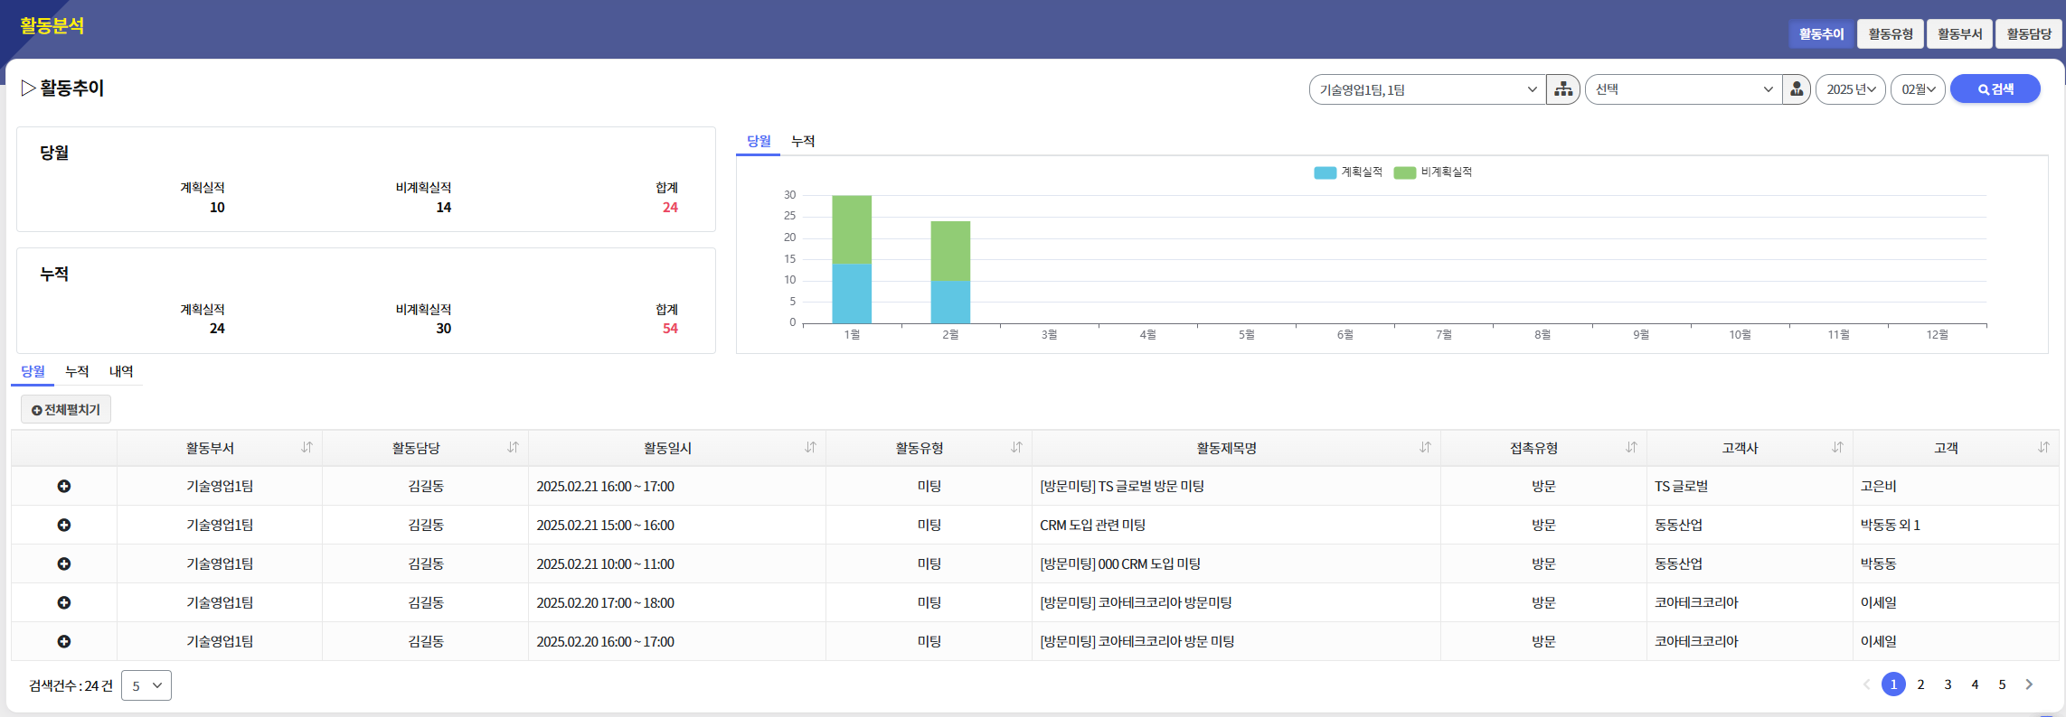
주요 기능: Report & Dashboard
경영전략 수립과 목표달성을 위해 Real-Time Data 기반의 영업현황을 Chart와 상세 데이터로 손쉽게 확인할 수 있습니다.
고객사 분석, 영업활동 분석
영업기회 분석, 계약 분석
계획 vs 실적 분석
미수금 분석
Single View Interface 활용, 편리한 관련 정보 조회

Slide 15
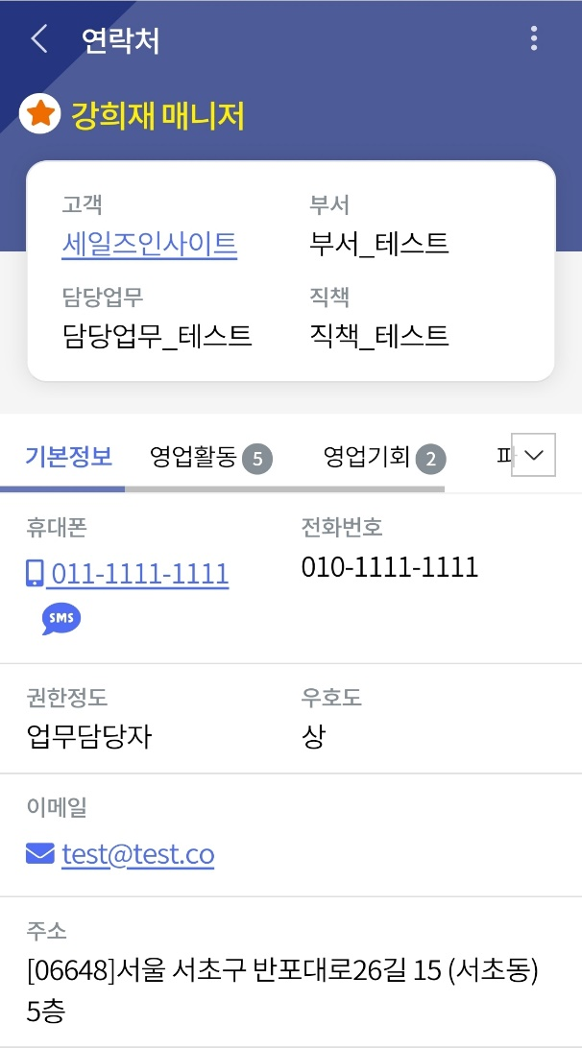
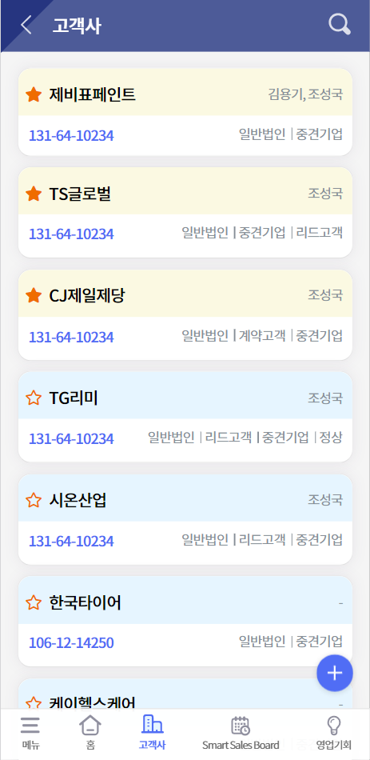
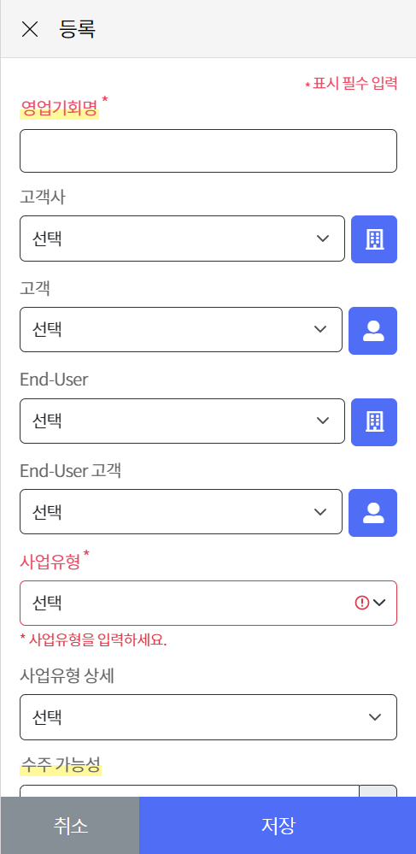
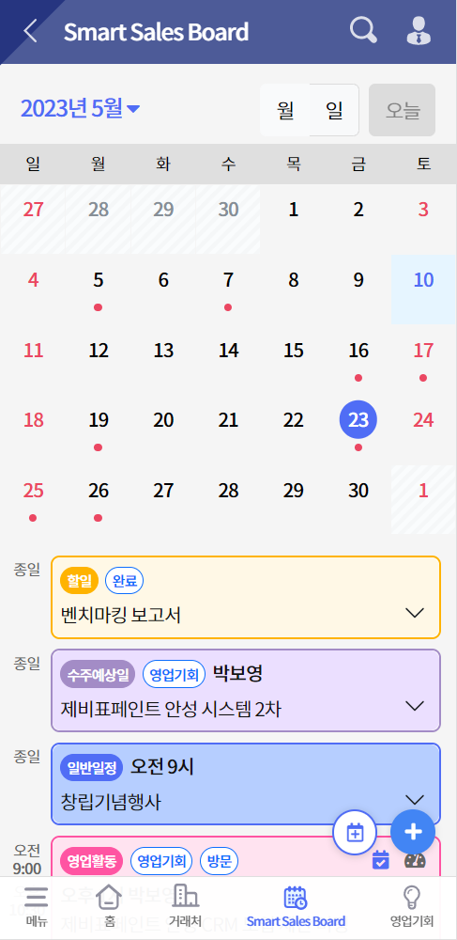


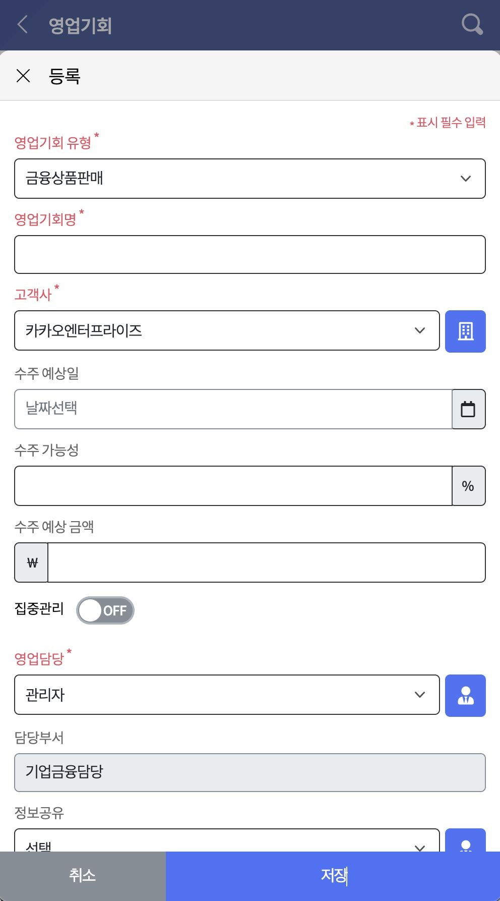
주요 기능: 모바일 활용성
외부 활동이 많은 영업 특성을 고려하여 쉽고 편리한 모바일 사용 환경을 제공합니다.(Any OS, Any Device)

Slide 16
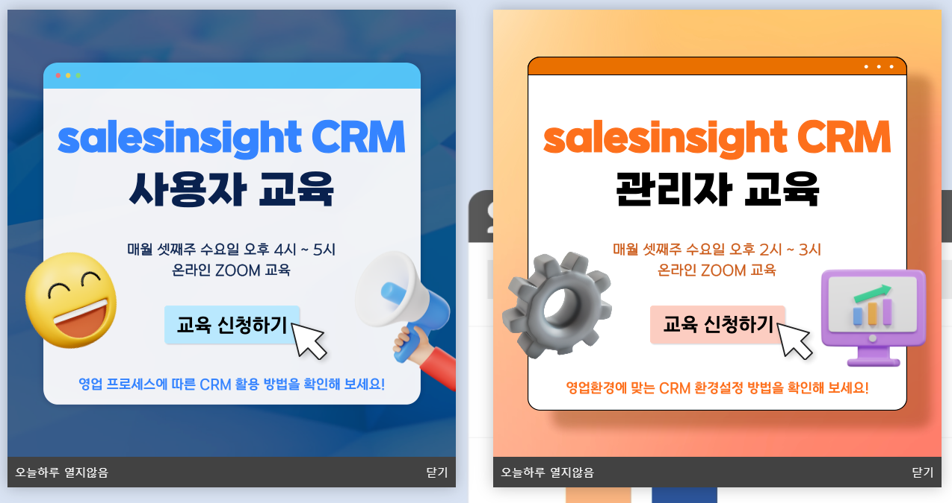

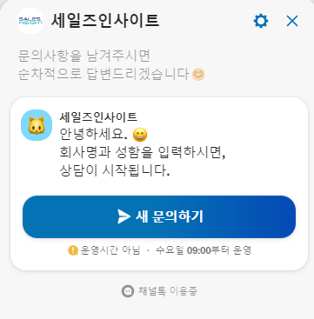
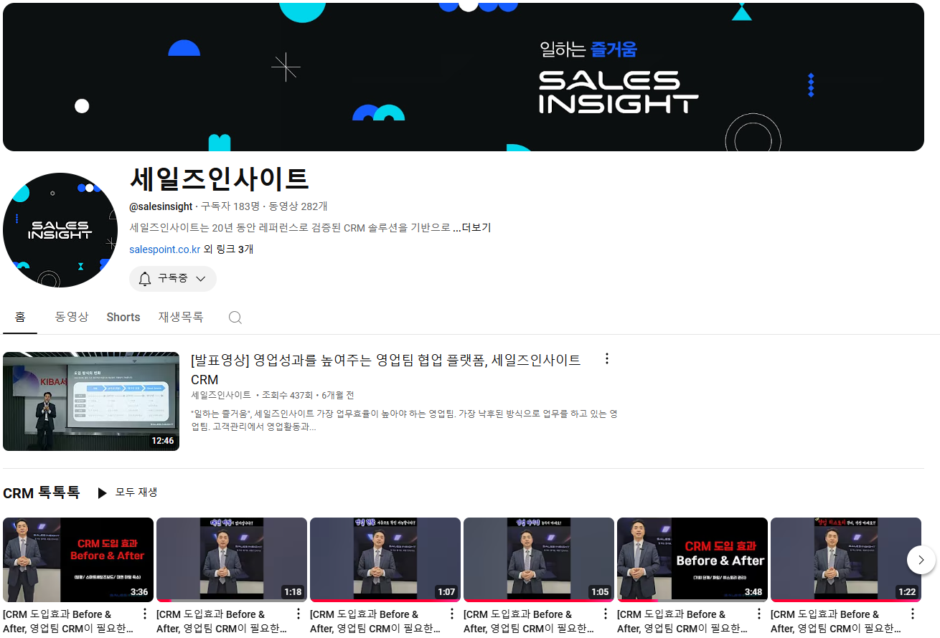
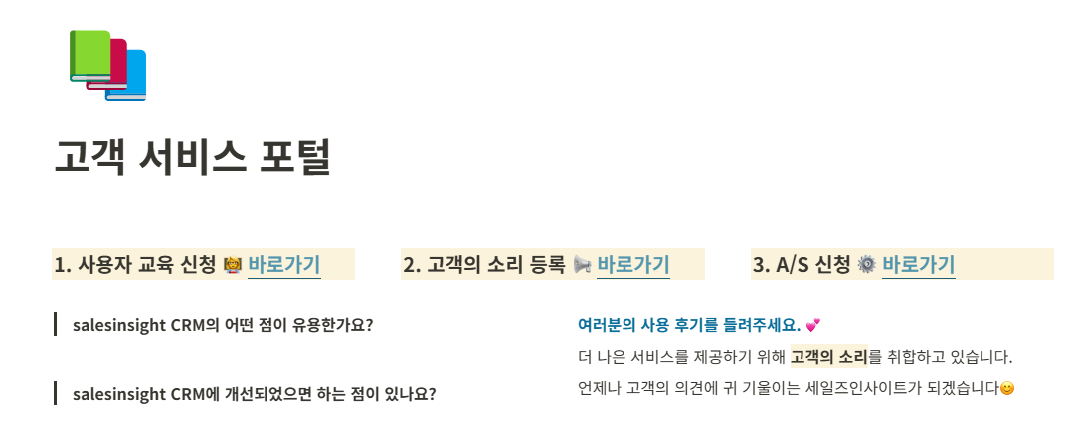
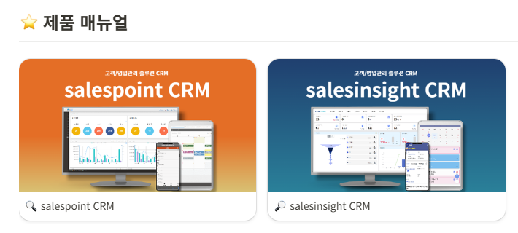
운영 지원
22 년 간 축적된 노하우를 바탕으로 안정적인 고객 서비스와 운영 지원을 제공합니다.
서비스 Zero 전략
정기 교육 서비스
(홈페이지 신청)
실시간 채팅 상담
(홈페이지 링크)
동영상 중심의
사용자 지원 컨텐츠
(Youtube)
매뉴얼 중심의
사용자 지원 컨텐츠
(고객서비스 포털)

Slide 17
도입 및 운영비용
합리적인 월 사용료, 빠른 업무적용, 지속적인 업그레이드를 지원합니다.
(단위 : 원, 부가세 별도)
구분 | 내역 |  | 상세 | 비고
CRM Service | Salesinsight CRM_Cloud |  | 40,000 원/ID, 월 | 월 사용료(선납), 온라인/내방 무료교육, 추가개발 별도 협의
 | Salesinsight CRM_Project |  | 별도 문의 | 구축형
Option Service | Welcome Pack | Welcome Pack | 500,000 원 | 환경설정, 방문교육(1회), 엑셀 데이터 이관(5회, 템플릿 적용)
 | 단위 서비스 | 환경 설정 | 300,000 원 | 권한 설정, 메뉴 관리, 항목 용어변경/유형/코드 설정, 사용자 관리 등 시스템 제반 환경 설정
 | 환경설정 | 방문 교육 | 300,000 원 | 사용자 및 시스템 관리자 교육(회당 2시간 이내)
 | 방문 교육 | 데이터 이관 | 300,000 원 | 기존 관리 중인 고객사/고객/영업기회/계약/품목 데이터 일괄 업로드 (대상정보 별/요청 회당 비용, 회 당 5,000건 이내, 표준 템틀릿 활용)
 | 데이터 마이그레이션 | 리멤버 연동 | 10,000 원/ID, 월 | 최소 5 USER, 연간 선납(리멤버 정책)
* 방문 교육 : 서울/경기 이외 지역 출장비 실비 청구

Slide 18
2. 주요 고객사례 및 도입효과

Slide 19



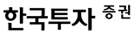
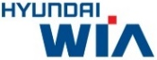









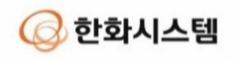












































주요 고객사례
다양한 업종과 규모의 고객사에서 영업 핵심업무 집중을 위한 도구로 활용되고 있습니다.
데코페이브

Slide 20
도입효과
Salesinsight CRM은 영업조직의 핵심업무 집중, 업무효율성 향상을 지원합니다.
업무 효율성 증대
부문별 효율성 증대 효과
고객서비스 만족도
실시간
영업정보 공유
74.5%
고객서비스 만족도
100%
30%
전사적 데이터 관리
(영업정보의 자산화)
67.3%
85.4%
평균
78.2%
고객 상담업무
효율성 향상
41.8%
70%
타사 소개의향
50%
핵심업무 집중
12.7%
78.2%
문서작업 최소화
9.1%
* 출처 : 2023년 12월, 920개 운영고객 대상 설문 결과

Slide 21
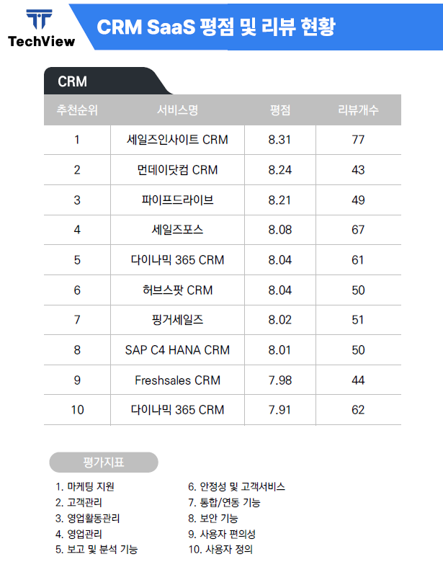
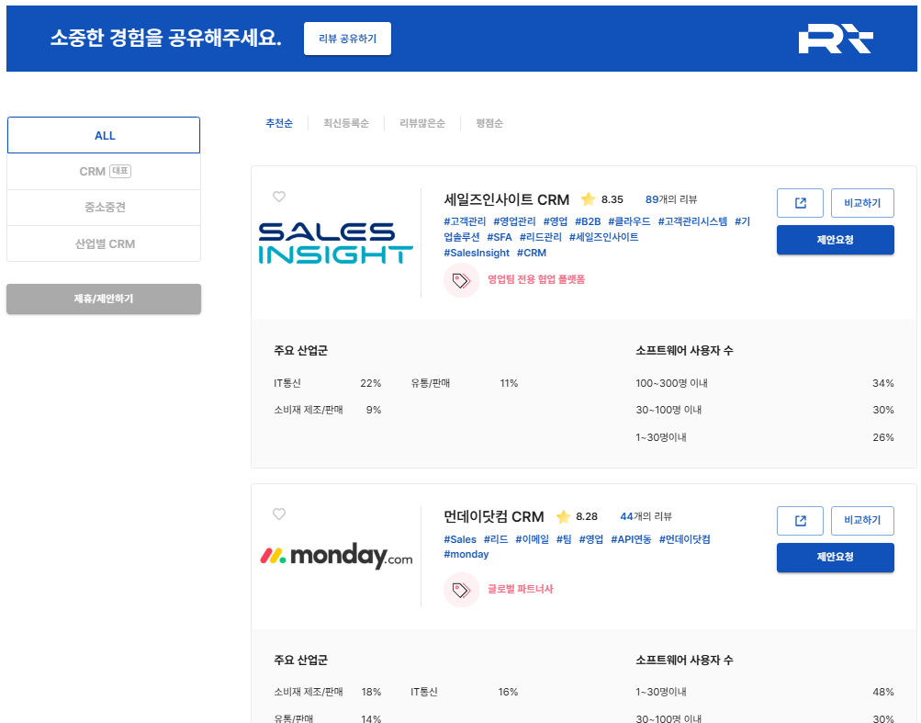
TechView 사용자 평점 1위
사용자 리뷰 플랫폼 TechView에서 서비스 만족도 최고 평점을 받은 검증된 CRM 서비스입니다 !!
(2024년 12월 기준)
(2025년 03월 기준)
서비스 평점
8.35 (1위)
* 출처 : TechView 2024년 백서, TechView web site

Slide 22
3. 세일즈인사이트 회사 소개

Slide 23
회사 소개
영업조직 업무환경 개선을 위한 22 년 차 영업팀 협업툴(CRM) 전문기업입니다.
개요
사업, 수상
특허, R&D
회사명: 세일즈인사이트(주)
대표자: 고 명 식
설립일: 2003년 12월 17일
소재지: 서울특별시 금천구 벚꽃로 36길 30
(가산동, 가산KS타워 1001~1005호)
홈페이지: www.salesinsight.co.kr
연락처: 02-540-5234, sales@salesinsight.co.kr
인증: 벤처기업 인증, INNOBIZ 기업 인증
경영혁신형 기업 인증(메인비즈)
생산성경영체제(PMS) 인증
기업부설연구소 인정
기술평가 우수기업 인증
영업팀 협업툴(Salesinsight CRM) 공급사업
클라우드서비스보급확산사업 참여
스마트서비스지원사업 참여
데이터바우처지원사업 참여
비대면바우처지원사업 참여
대한민국 우수기업대상 고객만족대상 수상
한국브랜드선호도 1위 수상(CRM 부문)
2015 Start-up Best 상 수상(매일경제)
우수중소기업인상 수상(서울중소기업청)
신기술신제품 경연대회 수상(정보통신부)
싱글뷰 인터페이스를 사용한 영업정보 관리 서비스
제공 방법(특허)
영업을 지원하기 위한 방법, 시스템 및 비일시성의
컴퓨터 판독 가능한 기록(특허)
중진공 협업화 R&D 지원사업 선정
중기청 공동기술개발지원사업 선정
정통부 응용기술개발지원사업 선정
산자부 신기술보육지원사업 선정
대중소기업 해외동반진출지원사업 선정
SW 국제화/현지화지원사업 선정
Cloud Service 해외진출지원사업 선정
글로벌 SaaS 지원사업, 온라인마케팅지원사업 선정
수출역량강화지원사업 선정
웹기반 SW 사업화 지원사업 선정

